Slide 1
ARAŞTIRMA ÖDEVLERİ
MEHMET MUSTAFA ÖZÇELİK

Slide 2
XHTML İLE HTML5 ARASINDAKİ FARKLAR
XHTML büyük / küçük harfe duyarlı olmasına rağmen, HTML5 değildir.(aynı zamanda HTML de büyük / küçük harf duyarlı değildir).
HTML5'in XHTML ve HTML'den çok daha basit bir doctype yapısı vardır.XHTML daha çok HTML 4 için kullanılır.
HTML5, HTML4'ün izlerini takip ederken, XHTML'den daha katıdır.
HTML5, tabletler ve telefonlar gibi mobil cihazlar için daha uygunken, XHTML bilgisayar ekranları için uygundur.

Slide 3
Semantic Ve Non-semantic Nedir?
Semantic : Semantik elementler, geliştirici ve tarayıcıyı için anlamlı bir karşılığı olan HTML etiketlerini ifade etmekte.
Non-semantic : semantik olmayan etiketler içerisinde tutulan veri verinin kendisi ele alınmadığı sürece anlamsızdır.

Slide 4
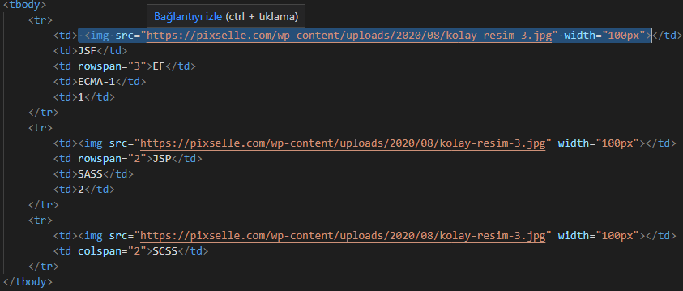
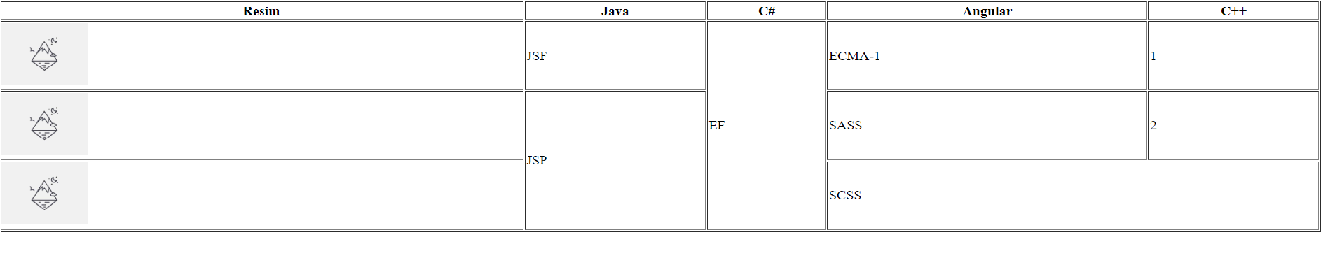
Table Colspan Rowspan Nedir Örneği
Html’de tablodaki satır ve sütunları verilen değerler doğrultusunda birleştirmeye yarayan elementlerdir.

